Slide 1
Рак щитовидной железы
Кафедра онкологии НГМУ,
доцент Скуридина И.В.

Slide 2
Эпидемиология
Выявление по стадиям
РФ
НСО
1 – 51,5 %
2 – 23,3 %
3 – 15,8 %
4 – 7,8 %
1 – 49,4 %
2 – 18,5 %
3 – 18,9 %
4 – 12,5 %

Slide 3
Эпидемиология
Смертность:
  РФ – 0,81 на 100 000 населения
  НСО – 0,96 на 100 000 населения
Пятилетняя выживаемость:
  РФ – 65,2%
  НСО – 58,5%

Slide 4
Эпидемиология
Средний возраст больных – 47 лет
Распределение больных по возрасту:
  До 20 лет – 2%
  Между 20 и 34 – 18,2%
  Между 35 и 44 – 23,3%
  Между 45 и 54 – 22,9%
  Между 55 и 64 – 15,2%
  Между 65 и 74 – 10,7%
  Между 75 и 84 – 6,1%
  Старше 84 – 1,3%
В 65% случаев выявляется до 55 лет
Женщины болеют в 3-5 раз чаще мужчин
В 2019 г. женщины составили 86% всех больных с выявленными злокачественными опухолями щитовидной железы

Slide 5
Факторы риска
Расстройства нейроэндокринной регуляции
Дефицит йода
Радиация
Молекулярные и генетические нарушения

Slide 6
Воздействие радиации
Облучение головы и шеи в детском возрасте по поводу угревой сыпи, грибковой инфекции, заболевания вилочковой железы, аденоидов (60-е гг. 20 в.)
Радиоактивные осадки при испытаниях ядерного оружия и инцидентах на атомных электростанциях (заболеваемость в детском возрасте на Украине и в Белоруссии в конце 90-х гг. в 8-13 раз выше среднероссийской).

Slide 7
Молекулярные и генетические нарушения
Мутации протоонкогена RET при медуллярном раке
Мутации TRK, BRAF, RAS при папиллярном раке
Мутации RAS, транслокации PAX 8 – PPAR при фолликулярном раке

Slide 8
Профилактика
Предупреждение и борьба с последствиями воздействия факторов риска

Slide 9
Гистологическая классификация
Источники развития | Гистологическая структура
 | Доброкачественная опухоль | Злокачественная опухоль
А-клетки (фолликуляр­ные) | Фолликулярная аденома | Фолликулярная аденокарцинома
 | Папиллярная аденома | Папиллярная аденокарцинома
 | Трабекулярная аденома | Недифференцированный рак
В-клетки (клетки Ашкенази) | Фолликулярная аденома | Фолликулярная аденокарцинома
 | Папиллярная аденома | Папиллярная аденокарцинома
 | Трабекулярная аденома | Недифференцированный рак
С-клетки (парафолликулярные) | Солидная аденома | Солидный рак с амилоидозом Стромы (медуллярный)
Метаплазированный эпителий |  | Плоскоклеточный рак
Неэпителиальные клетки | Фиброма, лейомиома, гемангиома, тератома и др. | Лимфосаркома, ретикулосаркома, фибросаркома, гемангиоэндотелиома, гемангиоперицитома и др.
Эпителиальные или неэпителиальные клетки | Неклассифицируемьте опухоли

Slide 10
Международная морфологическая классификация
Эпителиальные опухоли
  Папиллярный рак
  Фолликулярный рак
  Медуллярный рак
  Недифференцированный рак:
    веретёноклеточный
    гигантоклеточный
    мелкоклеточный
  Плоскоклеточный (эпидермоидный) рак
Неэпителиальные опухоли
  Фибросаркома
  Прочие
Смешанные опухоли
  Карциносаркома
  Злокачественная гемангиоэндотелиома
  Злокачественная лимфома
  Тератома
Вторичные опухоли
Неклассифицируемые опухоли

Slide 11
Папиллярный рак
Наиболее часто встречающаяся форма РЩЖ (более 60%)
У женщин встречается в 3 раза чаще, чем у мужчин
Представляет узел с кистозными полостями и ворсинчатой внутренней поверхностью
Характеризуется медленным ростом
Высокий процент регионарного метастазирования в лимфоузлы шеи (35%)
Гематогенное метастазирование редкое
Большая частота скрытых форм (более 20%)
Благоприятный прогноз: пятилетняя выживаемость до 96%

Slide 12
Фолликулярный рак
Составляет 10-20% от РЩЖ
Женщины составляют подавляющее большинство больных
Состоит из фолликулов различной величины или из фолликулов и тяжей опухолевых клеток
Папиллярная структура отсутствует
Частота лимфогенного метастазирования – 2-10%
Характерно гематогенное метастазирование в легкие, кости, головной мозг и печень (частота – 20%)
Может проявлять функциональную активность
Медленное развитие
Благоприятный прогноз: пятилетняя выживаемость более 80%

Slide 13
Медуллярный рак (солидный рак с амилоидозом стромы)
Составляет 8-13% от РЩЖ
Соотношение мужчин и женщин – 1 к 1,3
Связан с мутацией в протоонкогене RET
Лимфогенное метастазирование в 40-55% случаев, гематогенное – 22-24%
Темпы роста умеренные
Прогноз худший по сравнению с дифференцированными формами
Пятилетняя выживаемость – 50-58%
Способен продуцировать кальцитонин и ряд др. БАВ (простагландины, серотонин, пролактин, соматостатин и др.)
Существует спорадический семейный вариант
Встречается сочетание медуллярного рака с др. эндокринными опухолями – синдром МЭН-2

Slide 14
Синдром МЭН-2
Синдром МЭН-2а – синдром Sipple
  Включает медуллярный РЩЖ, феохромоцитому и аденомы паращитовидных желез
Синдром МЭН-2б:
  Медуллярный РЩЖ, сочетающийся с множественным поражением нервной системы (невриномы языка, губ, век, слизистой оболочки полости рта)
  Часто имеет марфаноидный фенотип: кифоз, вытянутое лицо, толстые губы, оттопыренные уши.

Slide 15
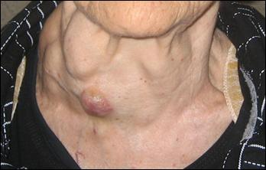
Недифференцированный (анапластический) рак
Редко встречающийся (4-5%)
Частота встречаемости одинаковая у мужчин и женщин
Встречается «ложно-воспалительная» форма с повышением температуры, локальной гиперемией кожи, лейкоцитозом
Регионарные метастазы у более 50% пациентов, отдаленные метастазы у более 25%
Функционально неактивен
Крайне агрессивное течение
Смертность – 90%, медиана
выживаемости – 5-6 месяцев

Slide 16
Плоскоклеточный рак
Исходит из эмбриональных клеточных элементов щитовидно-язычного протока
Встречается менее чем у 1-3%
Наблюдается чаще в пожилом возрасте
Частота встречаемости одинаковая у мужчин и женщин
Опухоль, как правило, занимает всю железу, врастая в соседние структуры
Характеризуется ранним и обширным метастазирование
Тяжелое клиническое течение
Неблагоприятный прогноз

Slide 17
TNМ-классификация
Классификация применима только для рака, который должен быть подтверждён гистологически
Т - первичная опухоль
ТХ - недостаточно данных для оценки первичной опухоли;
Т0 - первичная опухоль не определяется;
Т1 - опухоль размером до 2 см в наибольшем измерении, ограниченная тканью щитовидной железы;
  T1a - опухоль не более 1 см, ограниченная тканью ЩЖ;
  T1b - опухоль более 1, но не более 2 см, ограниченная тканью ЩЖ;
Т2 - опухоль размером от 2 до 4 см в наибольшем измерении, ограниченная тканью щитовидной железы;
ТЗ - опухоль размером более 4 см в наибольшем измерении, ограниченная тканью щитовидной железы, либо опухоль любого размера с минимальным экстратиреоидным распространением (например, на грудинно-щитовиную мышцу или мягкие ткани крыловидной ямки);

Slide 18
TNМ-классификация (продолжение)
Т4а - опухоль любого размера, распространяющаяся за пределы капсулы щитовидной железы с прорастанием в подкожные мягкие ткани, гортань, трахею, пищевод, возвратный гортанный нерв;
Т4b - опухоль прорастает в превертебральную фасцию, сонную артерию либо медиастинальные сосуды;
Анапластические (недифференцированные) карциномы всегда относят к категории Т4:
Т4а - внутритиреоидная анапластическая карцинома любого размера;
Т4b - экстратиреоидная анапластическая карцинома любого размера.

Slide 19
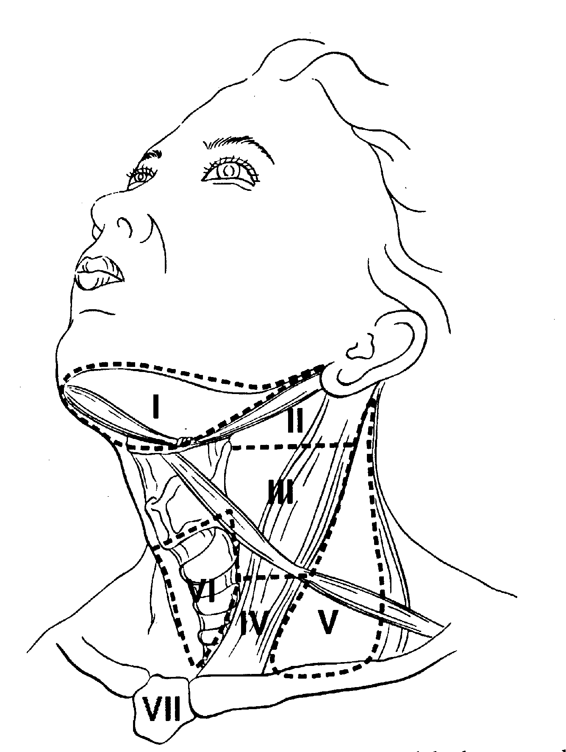
На шее принято выделять 6 уровней лимфооттока:
Подчелюстные и подбородочные лимфатические узлы;
Верхние яремные лимфатические узлы (по ходу сосудисто-нервного пучка шеи выше бифуркации общей сонной артерии или подъязычной кости);
Средние яремные лимфатические узлы (между краем лестнично-подъязычной мышцы и бифуркацией общей сонной артерии);
Нижние яремные лимфатические узлы (от края лестнично-подъязычной мышцы до ключицы);
Лимфатические узлы заднего треугольника шеи;
Претрахеальные, паратрахеальные, претиреоидные и крикотиреоидные лимфатические узлы.

Slide 20
TNМ-классификация (продолжение)
N - регионарные лимфатические узлы
Регионарными считают лимфатические узлы шеи и верхнего средостения.
NX - недостаточно данных для оценки регионарных лимфатических узлов;
N0 - нет признаков метастатического поражения регионарных лимфатических узлов;
N1 - имеется поражение регионарных лимфатических узлов метастазами;
N1a - поражены претрахеальные, паратрахеальные и претиреоидные лимфатические узлы (уровень VI);
N1b - метастатическое поражение (одностороннее, двустороннее или контралатеральное) подчелюстных, яремных, надключичных и медиастинальных лимфатических узлов (уровни I—V).

Slide 21
TNМ-классификация (продолжение)
М - отдаленные метастазы
М0 - метастазы в отдалённых органах не определяются;
Ml - отдалённые метастазы установлены.

Slide 22
Стадии
Папиллярный или фолликулярный рак
Возраст больных до 45 лет
Стадия I любая Т любая N М0
Стадия II любая Т любая N Ml
Возраст больных 45 лет и старше
Стадия I T1a, T1b N0 M0
Стадия II T2 N0 M0
Стадия III T3 N0 M0
T1, T2, T3 N1a M0
Стадия IVA T1, T2, T3 N1b M0
T4a N0, N1 M0
Стадия IVB T4b любая N М0
Стадия IVC любая Т любая N M1

Slide 23
Стадии (продолжение)
Медуллярный рак
Стадия I T1a, T1b N0 M0
Стадия II T2, T3 N0 M0
Стадия III T1,T2,T3 N1a M0
Стадия IVA T1,T2,T3 N1b M0
T4a любая N M0
Стадия IVB T4b любая N М0
Стадия IVC любая Т любая N M1

Slide 24
Стадии (продолжение)
Анапластический (недифференцированный) рак во всех случаях считают IV стадией заболевания
Стадия IVA Т4а любая N М0
Стадия IVB T4b любая N М0
Стадия IVC любая Т любая N M1

Slide 25
Диагностика.
Клиническая картина
Жалобы:
На ранних стадиях отсутствуют;
Появляются по мере роста опухоли: деформация шеи, наличие безболезненного узла на шее, чувство дискомфорта, давления;
В запущенных стадиях: охриплость голоса, одышка, дисфагия, увеличение шейных лимфоузлов, болевой синдром, связанный с возникновением отдаленных метастазов в легкие, кости и др. органы.

Slide 26
Анамнез
Облучение головы и шеи в прошлом;
Работа, связанная с облучением;
Медуллярный и папиллярный рак в семье;
Темпы роста образования на шее.

Slide 27
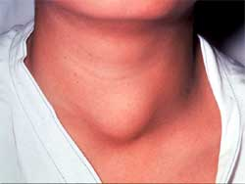
Объективные данные
Наличие опухолевого образования на передней поверхности шеи, его характеристики (консистенция, поверхность, смещаемость);
Пальпация шейных лимфатических узлов;
Синдром Горнера;
Изменения отдаленных органов в связи с МТС.

Slide 28
Дополнительные методы исследования
Метод исследования | Цель
Ультрасонография шеи (УЗИ) | Оценка щитовидной железы, опухоли и лимфатических узлов шеи
Пункционная биопсия узла щитовидной железы | Верификация диагноза
Пункционная или эксцизионная биопсия лимфатического узла шеи | Верификация диагноза
Рентгенография, томография шеи и средостения | Определение локализации и размеров опухоли
Рентгенография органов грудной полости | Диагностика метастазов в лёгких и лимфатических узлах средостения
Сканирование | Диагностика медиастинальных новообразований щитовидной железы или отдалённых метастазов рака (^{99m}Тс, ¹²³I, ¹³¹I, ²⁰¹ТI)
Компьютерная томография | Определение точных размеров, локализации и распространения опухоли
Ларингоскопия | Диагностика вовлечений в опухолевый процесс возвратного нерва
Магнитно-резонансная томография | Уточнение данных о сосудистых структурах шеи и средостения. Выявление возможной инвазии пищевода, трахеи, магистральных сосудов
Эзофагоскопия, эзофагография | Диагностика инвазии пищевода
Бронхоскопия | Выявление инвазии опухоли в трахею
Флебография | Диагностика поражений в бассейне верхней полой вены

Slide 29
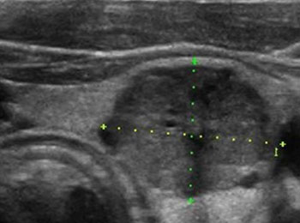
УЗИ щитовидной железы
Показания к применению:
  Пациенты с пальпируемыми узлами и/или увеличением ЩЖ.
  Пациенты с семейным анамнезом РЩЖ.
  Пациенты с синдромами множественных эндокринных неоплазий 2-го типа (МЭН 2).
  Пациенты с облучением головы и шеи в анамнезе.
  Пациенты с увеличенными лимфоузлами шеи.
  Пациенты с неопределенными симптомами (дисфония, дисфагия, цервикальная боль, постоянный кашель) при отсутствии доказанных заболеваний верхних отделов дыхательного и пищеварительного тракта.

Slide 30
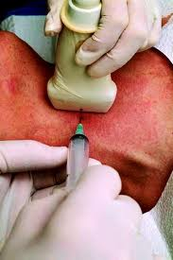
Тонкоигольная аспирационная биопсия
Тонкоигольная аспирационная биопсия (ТАБ) ЩЖ с последующим цитологическим изучением материала является основным методом морфологической диагностики при узловом зобе.
Показаниями для ТАБ являются:
  Пальпируемые узловые образования ЩЖ размером 1 см и более.
  Узловые образования ЩЖ размером 1 см и более, случайно выявленные при УЗИ.
  Образования ЩЖ менее 1 см, пальпируемые или выявленные случайно при УЗИ, при наличии характерных для РЩЖ ультразвуковых признаков.
  Все образования ЩЖ при наличии анамнестических, клинических или лабораторных данных о высокой вероятности наличия РЩЖ.

Slide 31
Сцинтиграфия щитовидной железы с изотопами йода
Сцинтиграфия ЩЖ и всего тела с изотопами йода (¹³¹I, ¹²³I) является методом топической и радиологической диагностики метастазов дифференцированного РЩЖ и остаточной ткани ЩЖ после проведенной тиреоидэктомии.

Slide 32
Другие методы
В рамках обследования пациента с узловым зобом и РЩЖ обязательным является оценка функции ЩЖ (определение уровня ТТГ). Другие методы (рентгенография, КТ, МРТ, ПЭТ) могут использоваться для уточнения степени местного распространения опухоли и топической диагностики метастазов по индивидуальным показаниям.

Slide 33
Лабораторные исследования
Определение группы крови и резус-фактора.
Реакция Вассермана.
Определение антител к ВИЧ.
Исследование крови на австралийский антиген и гепатит С.
Общий анализ крови.
Анализ мочи общий.
Анализ крови биохимический.
Коагулограмма.
Цитологическое исследование пунктата лимфатического узла шеи.
Срочное цитологическое исследование отпечатков с операционного материала (по показаниям).
Консультация, пересмотр стёкол цитологических препаратов.
Изготовление и патоморфологическое исследование операционного препарата срочное (по показаниям).
Консультация, пересмотр стёкол или блоков патоморфологических препаратов (у консультативных больных).

Slide 34
Консультация других специалистов
Консилиум с участием хирурга, радиолога и химиотерапевта.
Консультация терапевта (по показаниям).
Консультация кардиолога (по показаниям).
Консультация анестезиолога.

Slide 35
Дифференциальная диагностика
Частота выявления рака среди узловых образования ЩЖ – 10-40%
РЩЖ необходимо дифференцировать с:
  Аденомой,
  Зобом,
  Хроническим тиреоидитом,
  Метастазами злокачественных опухолей других органов в щитовидную железу.

Slide 36
Лечение
Лечение и наблюдение пациентов с дифференцированным РЩЖ должно проводиться в специализированных медицинских учреждениях, обладающих полноценным арсеналом средств диагностики и высококвалифицированного лечения дифференцированного РЩЖ (онкологические стационары и отделения, отделения хирургии эндокринных органов).

Slide 37
Хирургическое лечение
Стандартной операцией при дифференцированном РЩЖ является экстрафасциальная тиреоидэктомия. Экстрафасциальная тиреоидэктомия снижает риск летальности и персистенции заболевания и сопряжена с минимальным риском осложнений в руках опытного хирурга.
Ситуация, когда может быть выполнена экстрафасциальная гемитиреоидэктомия — солитарная опухоль до 2 см (Т1), при отсутствии достоверных до- и интраоперационных данных о поражении регионарных лимфатических узлов и отдаленных метастазов.
Оставшаяся доля ЩЖ будет служить препятствием для возможного проведения послеоперационной терапии радиоактивным йодом и последующего наблюдения с использованием самого высокочувствительного маркера персистенции заболевания — тиреоглобулина (ТГ).

Slide 38
Хирургическое вмешательство на лимфоузлах шеи
Удаление лимфатических узлов центральной зоны (VI уровень) должно быть выполнено во всех наблюдениях, где есть дооперационное подозрение о наличии метастазов этой зоны или метастазы подтверждены интраоперационно.
Учитывая высокую частоту метастатического поражения неизмененных по данным дооперационного обследования лимфоузлов центральной зоны (25— 30%), подавляющее большинство экспертов согласительной комиссии рекомендует их превентивное удаление, дополняющее вмешательство на ЩЖ.
Вмешательство на лимфатическом коллекторе II—V уровня шеи показано при доказанном их метастатическом поражении.

Slide 39
Оценка индивидуального прогноза после операции
Послеоперационное определение стадии процесса необходимо для оценки индивидуального прогноза и выбора протокола дальнейшего ведения пациента.
Группа низкого риска – солитарная опухоль Т1 (менее 2 см) N0M0 без признаков экстратиреоидного распространения.
Группа среднего риска – T2N0M0 или первично-множественный T1N0M0.
Группа высокого риска — любой ТЗ и Т4 или любой Т, N1 или Ml, пациенты с персистенцией РЩЖ, пациенты после паллиативных операций.

Slide 40
Терапия радиоактивным йодом
Удаление остаточной тиреоидной ткани при помощи ¹³¹I в дальнейшем облегчает раннее выявление прогрессирования заболевания при помощи сывороточного ТГ и сцинтиграфии всего тела.
Терапия ¹³¹I позволяет уничтожить микроскопические остатки опухоли, оказывая положительное влияние на прогноз.
Показания для проведения терапии ¹³¹I складываются из послеоперационного определения стадии процесса:
Группа низкого риска: послеоперационная терапия ¹³¹I не показана. Не установлено преимуществ в отношении частоты рецидива и летальности.
Группа среднего риска: показания определяются индивидуально. Нет однозначного мнения, должна ли терапия ¹³¹I применяться у всех пациентов или только у тех, где есть сомнения в полном хирургическом удалении ЩЖ.
Группа высокого риска: послеоперационная терапия ¹³¹I показана всем больным, так как достоверно уменьшает вероятность прогрессирования опухоли и увеличивает выживаемость.

Slide 41
Супрессивная терапия препаратами тиреоидных гормонов
Супрессивная терапия препаратами тиреоидных гормонов направлена на коррекцию послеоперационного гипотиреоза и подавление ТТГ-зависимого роста резидуальных опухолевых клеток. Препаратом выбора является левотироксин (L-T4 Для большинства пациентов показано достижение супрессии уровня ТТГ (целевое значение ТТГ<0,1 мЕд/л).
Назначение L-T4 в виде заместительной терапии (целевое значение ТТГ - 0,5-1 мЕд/л) может ограничиваться следующими ситуациями:
  группа низкого и среднего риска при подтвержденной стойкой ремиссии (клиническом излечении);
  пожилые пациенты, пациенты с сопутствующей кардиальной патологией, даже при наличии признаков персистенции заболевания;
  больные группы высокого риска при подтвержденной стойкой ремиссии после 3-5 лет супрессивной терапии.

Slide 42
Супрессивная терапия препаратами тиреоидных гормонов (продолжение)
Концентрацию ТТГ необходимо определять каждые 3 мес. в течение 1-го года после операции, в последующие годы - не реже 2 раз в год.
Коррекцию дозы тироксина (повышение, понижение), если она нужна, следует проводить постепенно по 25 мкг/сут.
Эффективность СТТ оценивают по результатам радиойоддиагностики, данным сцинтиграфии, уровню тиреоглобулина в крови, УЗИ шеи, рентгенографии лёгких.
Побочные эффекты СТТ:
Вследствие длительного применения высоких доз тироксина возможно развитие гипертиреоза, остеопороза и нарушение функции сердца.
Остеопороз, возникающий в результате потери минеральных компонентов кости, увеличивает риск развития переломов.
Более частое осложнение СТТ - тахикардия, гипертрофия левого желудочка при физической нагрузке, увеличение риска предсердных фибрилляций.
При возникновении указанных осложнений следует переходить на заместительную терапию.

Slide 43
Супрессивная терапия препаратами тиреоидных гормонов (продолжение)
Продолжительность СТТ:
Продолжительность СТТ устанавливают индивидуально с учётом морфологической особенности карциномы, её распространения, радикальности операции, возраста пациентов.
У детей, подростков, взрослых до 65 лет, больных папиллярным и фолликулярным экстратиреоидным раком при pT4N0-lM0-l СТТ показана пожизненно.
У больных всех возрастов при фолликулярном раке со сниженной дифференцировкой при pTl-4N0-lM0-l СТТ показана пожизненно.
Перевод больных с СТТ на заместительную терапию тироксином может быть произведён в следующих случаях:
При интратиреоидном папиллярном и высокодйфференцированном фолликулярном раке (pT2-3N0-lM0) после радикальной операции и радиойоддиагностики, если в течение 15 лет не было рецидива и метастазов.
При микрокарциноме (pTlaNlaMO) папиллярного и высокодифференцированного фолликулярного строения, если в течение 10 лет не было рецидива и метастазов.

Slide 44
Послеоперационное ведение пациентов
Наблюдение должно проводиться в течение всей жизни пациента в специализированном медицинском учреждении. Обязательной является постановка больного на онкологический учет.
Определение тиреоглобулина и антител к тиреоглобулину:
  Основным методом динамического наблюдения является определение ТГ — специфического высокочувствительного маркера клеток ЩЖ, клеток папиллярного и фолликулярного РЩЖ. Его определение должно осуществляться с помощью чувствительного иммунорадиометрического анализа (функциональная чувствительность не менее 1,0 нг/мл).
  Появление циркулирующих АТ-ТГ может рассматриваться как показатель опухолевой персистенции.
  Стойкой ремиссией (клиническим излечением) считается состояние больного из группы низкого и среднего риска с неопределяемым уровнем ТГ и АТ-ТГ на фоне стимуляции уровня ТТГ Больные из группы высокого риска с неопределяемым стимулированным уровнем ТГ и АТ-ТГ в течение 3-5 лет должны быть переквалифицированы в группу низкого риска.

Slide 45
Дистанционная лучевая терапия
Дистанционная лучевая терапия в комплексном лечении дифференцированного РЩЖ должна проводиться по строгим показаниям. Дистанционная лучевая терапия применяется при отсутствии накопления опухолевой тканью или метастазами ¹³¹I.
Показания:
  У пациентов с остаточной опухолевой тканью ЩЖ (паллиативная операция с удалением основного массива опухоли).
  При местнораспространенных опухолях, когда имела место опухолевая инвазия в соседние органы и ткани.
  У пациентов с нерезектабельными отдаленными метастазами (кости, головной мозг).
  Однозначного мнения о целесообразности применения дистанционной лучевой терапии при дифференцированном РЩЖ на сегодняшний день нет.
  Предоперационная лучевая терапия показана у взрослых больных недифференцированным и плоскоклеточным раком щитовидной железы.
  Послеоперационное облучение показано у больных недифференцированным и плоскоклеточным раком, если лучевая терапия в предоперационном периоде не проводилась, а оперативное лечение осуществлялось недостаточно абластично.

Slide 46
Химиотерапия
В настоящее время нет доказательств эффективности системной химиотерапии при папиллярном, фолликулярном и медуллярном раке щитовидной железы.
Лекарственное противоопухолевое лечение показано при анапластическом (недифференцированном) раке щитовидной железы с применением стандартных схем CAV, BAV, АВ.

Slide 47
Таргетная терапия
Ленватиниб (Эй-сай, Япония)
  Пероральный ингибитор тирозинкиназы рецепторов VEGFR1-3, FGFR1-4, RET, KIT.
  Препарат для лечения прогрессирующего дифференцированного рака щитовидной железы, рефрактерного к терапии радиоактивным йодом.
  Улучшение выживаемости без прогрессирования.
Кабозантиниб (Cometriq, США)
  Ингибитор киназ RET и MET, VEGFR-2.
  Улучшение выживаемости без прогрессирования больных с метастатическим медуллярным раком ЩЖ.
Сорафениб (Nexavar, Германия)
  Мультикиназный ингибитор VEGFR-1,2,3, KIT и RET.
  Улучшение выживаемости без прогрессирования больных с метастатическим и местнораспрострненным раком щитовидной железы Улучшение выживаемости без прогрессирования (дифференцированные и недифференцированные формы) [USA].
Вандетаниб (Капрелса) (AstraZeneca, UK)
  Препарат для лечения нерезектабельного местнораспространенного и метастатического медуллярного рака ЩЖ
  Селективный ингибитор тирозинкиназы рецепторов VEGFR, EGF, RET.
  Зарегистрирован в России.

Slide 48
Дальнейшее ведение
Срок наблюдения:
  1-й год после лечения - 1 раз в 3 мес.
  2-3-й год после лечения - 1 раз в 4 мес.
  4-5-й год после лечения - 1 раз в 6 мес.
  6-й и последующие годы после лечения - 1 раз в год. Проведение ЗГТ.

Slide 49
Прогноз
5- и 10-летняя выживаемость составляет:
При папиллярной аденокарциноме 95,3 и 94,2% соответственно;
При фолликулярной аденокарциноме - 90,1 и 85,7%;
При медуллярном раке - 87,8 и 80%;
При недифференцированных формах опухоли никто из больных не переживает 5-летний срок.

